Slide 1

Курсовая работа
По дисциплине «Технологии разработки программного обеспечения»
На тему: «Игра 100 спичек».
Выполнили студенты группы ИВ-122:
Гердележов Даниил Дмитриевич
Студент-2

Slide 2

Цель
Работая в команде и используя GitHub создать законченный программный продукт.
Техническое задание
Функциональность проекта:
Из кучки, первоначально содержащей 100 спичек, двое играющих (причем один из них - компьютер, а второй - пользователь) поочередно берут по несколько спичек: не менее одной и не более десяти. Выирывает тот, кто взял последнюю спичку.
Формат входных данных:
Работа происходит с помощью взаимодействия с интерфейсом. Управление осуществляется при помощи ввода с клавиатуры.
Интерфейс приложения:
Приложение интерактивное, запускается в терминале.

Slide 3
Алгоритм игры компьютера:
Если в куче количество спичек не кратное 10, то берется остаток от деления на 10 уменьшенный на 1.
Если в куче от 22 до 31 спички, то берётся количество спичек в куче – 21.
Если осталось меньше 11, то берутся все.
Элементы управления:
Выбрать порядок хода (кто ходит первым) "c" - компьютер, "p" - игрок, "r" - случайный выбор.
Взять определенное количество спичек - клавиши от 1 до 10.
Выход из программы - клавиша "q".
Начать игру заново - клавиша "n".

Slide 4
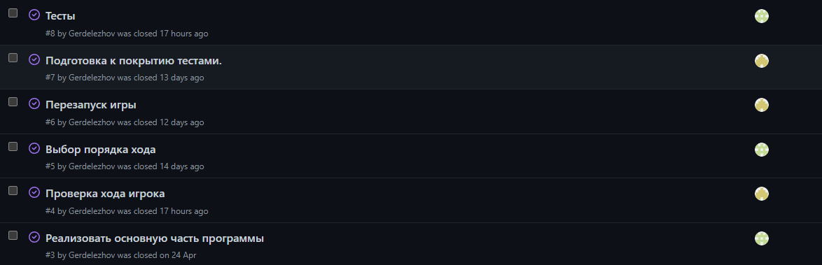
План работ:
План работ состоял из 6 задач (покрытие тестами делали оба участника команды)

Slide 5
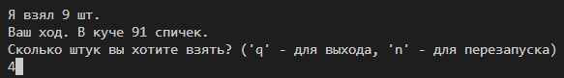






Пример работы
После запуска программы игроку предлагается выбрать того, кто начнёт игру:
Затем начинается игра и игрок с компьютером по очереди берут спички, пока те не закончатся:
...
В место количества спичек игрок может начать игру заново или выйти из неё досрочно:
Notes:
Основными задачами учебно-методического управления являются:
организация учебного процесса вуза;
координация учебной и организационно-методической работы ППС университета
мониторинг образовательного процесса и обеспечение использования его результатов для принятия управленческих решений
координация работы в отношении контингента обучающихся
в соответствии с задачами управление выполняет следующие функции:
организация и планирование учебного процесса
координация деятельности факультетов и других учебных подразделений по организации учебного процесса
организация по составлению расписаний занятий и промежуточной аттестации
организационно-методическое и информационное обеспечение подготовки и реализации процедур лицензирования и аккредитации образовательных программ и СибГУТИ как образовательного учреждения
организационная работа по планированию и проведению практик
организационная работа ГЭК
обеспечение учебного процесса учебно-методической документацией
контроль использования аудиторного фонда, его оптимизация.
Так как решение о государственной аккредитации принимается в отношении укрупненных групп специальностей и направлений подготовки состав факультетов представлен в следующем составе…

Slide 6
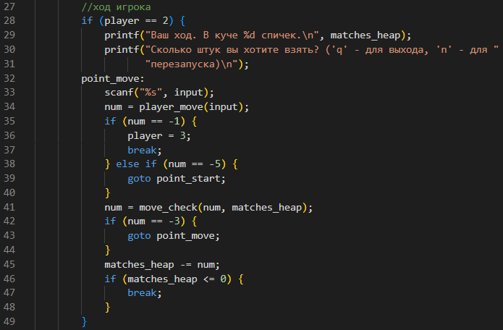
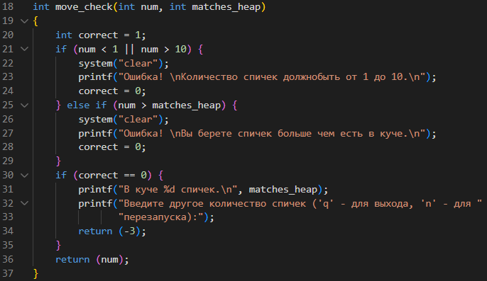
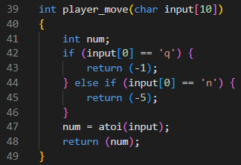
Программа обрабатывает и проверяет каждый ход игрока, поэтому не получится взять больше или меньше положенного числа спичек:
Отрывок из main.c в котором вызываются функции player_move и move_cesk
Функция проверки хода
Функция обрабатывающая ход игрока
Notes:
Основными задачами учебно-методического управления являются:
организация учебного процесса вуза;
координация учебной и организационно-методической работы ППС университета
мониторинг образовательного процесса и обеспечение использования его результатов для принятия управленческих решений
координация работы в отношении контингента обучающихся
в соответствии с задачами управление выполняет следующие функции:
организация и планирование учебного процесса
координация деятельности факультетов и других учебных подразделений по организации учебного процесса
организация по составлению расписаний занятий и промежуточной аттестации
организационно-методическое и информационное обеспечение подготовки и реализации процедур лицензирования и аккредитации образовательных программ и СибГУТИ как образовательного учреждения
организационная работа по планированию и проведению практик
организационная работа ГЭК
обеспечение учебного процесса учебно-методической документацией
контроль использования аудиторного фонда, его оптимизация.
Так как решение о государственной аккредитации принимается в отношении укрупненных групп специальностей и направлений подготовки состав факультетов представлен в следующем составе…

Slide 7
Личный вклад:
Гердележов Д.Д.
Написание ТЗ и составление плана работы.
Основная часть программы: функции ходов игрока и компьютера, выявление победителя.
Реализация выбора порядка хода.
Покрытие тестами.
Студент-2
Функция проверки хода игрока.
Реализация возможности перезапуска игры.
Подготовка программы к покрытию тестами, реорганизация.
Покрытие тестами.
Notes:
Основными задачами учебно-методического управления являются:
организация учебного процесса вуза;
координация учебной и организационно-методической работы ППС университета
мониторинг образовательного процесса и обеспечение использования его результатов для принятия управленческих решений
координация работы в отношении контингента обучающихся
в соответствии с задачами управление выполняет следующие функции:
организация и планирование учебного процесса
координация деятельности факультетов и других учебных подразделений по организации учебного процесса
организация по составлению расписаний занятий и промежуточной аттестации
организационно-методическое и информационное обеспечение подготовки и реализации процедур лицензирования и аккредитации образовательных программ и СибГУТИ как образовательного учреждения
организационная работа по планированию и проведению практик
организационная работа ГЭК
обеспечение учебного процесса учебно-методической документацией
контроль использования аудиторного фонда, его оптимизация.
Так как решение о государственной аккредитации принимается в отношении укрупненных групп специальностей и направлений подготовки состав факультетов представлен в следующем составе…

Slide 8
Спасибо за внимание!
Notes:
Основными задачами учебно-методического управления являются:
организация учебного процесса вуза;
координация учебной и организационно-методической работы ППС университета
мониторинг образовательного процесса и обеспечение использования его результатов для принятия управленческих решений
координация работы в отношении контингента обучающихся
в соответствии с задачами управление выполняет следующие функции:
организация и планирование учебного процесса
координация деятельности факультетов и других учебных подразделений по организации учебного процесса
организация по составлению расписаний занятий и промежуточной аттестации
организационно-методическое и информационное обеспечение подготовки и реализации процедур лицензирования и аккредитации образовательных программ и СибГУТИ как образовательного учреждения
организационная работа по планированию и проведению практик
организационная работа ГЭК
обеспечение учебного процесса учебно-методической документацией
контроль использования аудиторного фонда, его оптимизация.
Так как решение о государственной аккредитации принимается в отношении укрупненных групп специальностей и направлений подготовки состав факультетов представлен в следующем составе…

